Slide 1
Análise e Especificação de Sistemas
Prof. Sidnei Gonçalves Alves
Tecnologia em Análise e Desenvolvimento de Sistemas
Faculdade Integrado de Campo Mourão

Slide 2
Roteiro
Análise e Especificação de Sistemas
Análise Estruturada de Sistemas
2

Slide 3
Análise e Especificação de Sistemas

Slide 4
Introdução
Desenvolver sistemas em informática não é uma tarefa fácil, mesmo, com o advento das ferramentas CASE

Slide 5
Análise e Especificação de Sistemas
A Análise de Sistemas
É a parte mais difícil do desenvolvimento de um sistema de processamento de dados
O Analista de Sistema
Serve de intermediário entre a comunidade de usuários e a comunidade de programadores

Slide 6
Analista
Função do Analista
“O Analista deve combinar o que é atualmente possível com a tecnologia existente e o que vale a pena ser feito para a empresa”

Slide 7
Problemas Enfrentados
Dificuldade em aprender o suficiente sobre a empresa para determinar os requisitos dos sistemas através dos usuários
Falta de conhecimento da comunidade de usuários sobre PD, para saberem o que é viável ou não.
Sobrecarga de detalhes dos negócios da empresa, como também detalhes técnicos.

Slide 8
Problemas Enfrentados
Documentação que define os detalhes de um novo sistema
É formado um contrato entre usuários e analistas, mas de difícil compreensão dos usuários.
Escrever o documento de especificação de forma a fazer sentido para os usuários
Poderá não ser muito útil para os projetistas e programadores que irão construir o sistema.

Slide 9
Problemas Enfrentados
Ferramentas
Não existe ferramenta analítica que possibilite ao analista saber o que o usuário pensa mas não diz.
Limitações:
Nenhum “modelo” de Processamento de Dados
Narrativas geralmente são muito vagas e tediosas
Processos complexos ficam difíceis de entender

Slide 10
Especificação Funcional
O Analista deve preparar uma especificação funcional de requisitos que:
Seja bem entendida e tenha total acordo dos funcionários
Determine os requisitos lógicos do sistema sem definir uma implementação física
Expresse preferências dos usuários com vantagens e desvantagens

Slide 11
Análise Estruturada de Sistemas

Slide 12
Análise Estruturada
Paradigma Estruturado
Sistemas são vistos como processos que transformam dados
Objetivos do Modelo de Análise Estruturada
Descrever o que o usuário requer
Criar as bases para o projeto de software
Definir um conjunto de requisitos que pode ser validado quando o sistema estiver construído

Slide 13
Análise Estruturada
Princípios
Modelagem dos processos que transformam os dados
Modelagem dos dados
Particionamento do sistema
Representação gráfica

Slide 14
Análise Estruturada
Enfatiza a perspectiva das funções, com ênfase nos processos
Utiliza as seguintes ferramentas:
Diagrama de Fluxo de Dados
Dicionário de Dados
Especificação da Lógica de Processos
Diagrama de Entidade Relacionamento
A análise estruturada não modela o comportamento temporal, nem complexos relacionamentos de dados

Slide 15
Análise Estruturada
Análise Estruturada X Análise Orientada a Objetos
Orientada a Objetos
Divisão do problema em classes
Estruturada
Divisão do problema em funções

Slide 16
Análise Estruturada
Diagrama de Fluxo de Dados (DFD)
Mostra como os dados são processados no sistema
Dicionário de Dados
Descreve as informações implícitas nos fluxos
Descreve as informações contidas nos repositórios de dados

Slide 17
Análise Estruturada
Especificação de Processo
Especificação dos detalhes de um processo
Linguagem Estruturada
Condições Pré/Pós
Fluxograma
Linguagem Narrativa
Diagrama Entidade Relacionamento
Mostra as entidades, atributos e relacionamentos

Slide 18
Análise Estruturada
É composta por dois componentes
Modelo Ambiental
Modelo Comportamental

Slide 19
Modelo Ambiental
Define as interfaces entre o sistema e o ambiente
Define o que está dentro e o que está fora do sistema
Composto por:
Declaração dos objetivos
Diagrama de Contexto
Um caso especial do DFD, em que uma única bolha representa o sistema inteiro
São identificadas informações externas de entrada, e as informações produzidas como saída
Lista de Eventos
Lista narrativa dos estímulos que ocorrem no mundo exterior
O sistema deve responder a tais estímulos
Identifica os eventos que ocorrem no ambiente e como o sistema deve reagir

Slide 20
Modelo Ambiental
Diagrama de Contexto
Sistema de Emissão de Holerite

Slide 21
Modelo Comportamental
Mostra o comportamento interno do sistema
Usa como ferramenta DFD com abordagens diferentes
Constrói um DFD para cada evento (DFD de resposta a eventos)
São desenhadas as entradas e saídas para os processos e os depósitos para a comunicação entre os processos
Dicionário de Dados
Especificação de processos

Slide 22
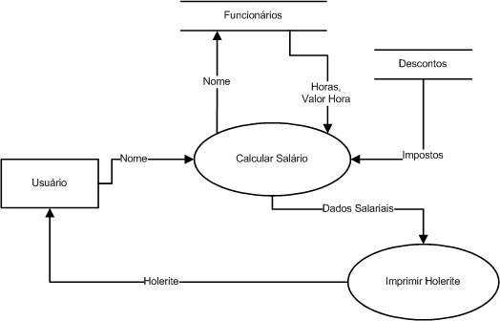
Modelo Comportamental
Sistema de Emissão de Holerite

